Slide 1

Groen, groener, groenst!
Stop de droogte A2
Team 6
Simon Nouwens
Thomas Deurloo
Valerie Demetriades

Slide 2


Inleiding

Slide 3
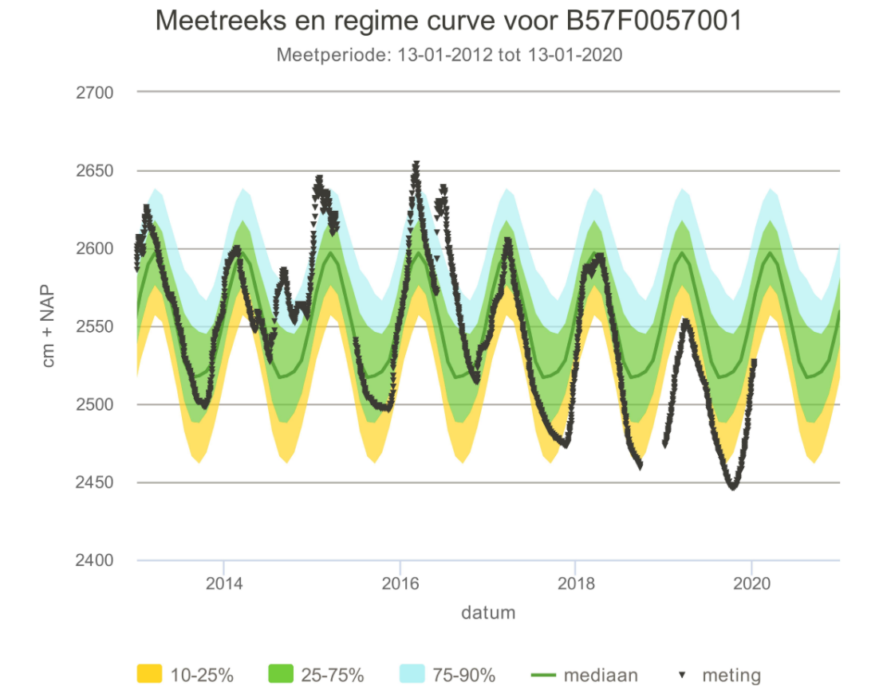
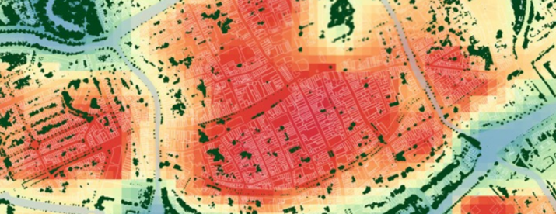
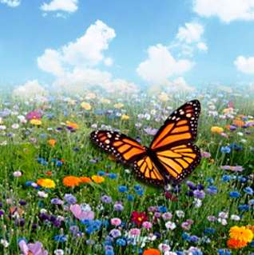
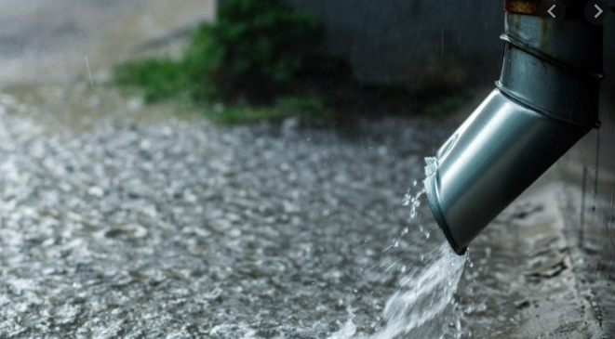
Wat weten we al?
“we weten dat het vergroenen van een perceel een bijdrage levert aan het verminderen van droogte in een stedelijke omgeving,
maar hoe overtuigen we gemeentes / burgers
om ook daadwerkelijk te gaan vergroenen?”

Slide 4
Content
Onze oplossing: Start from scratch
Data verzameling & bewerking
Het dashboard
Vervolgstappen

Slide 5
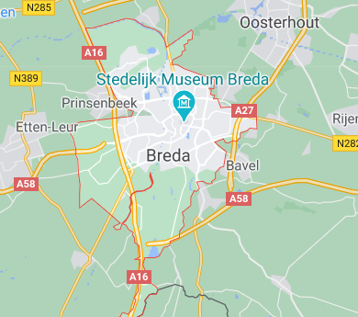

Start from scratch
Vergroening Breda
Huidige status per buurt
Effecten op:
Hittestress
Fauna waarnemingen
Financieel voordeel
groen
0%
100%

Slide 6
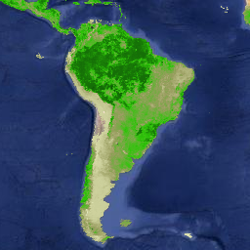
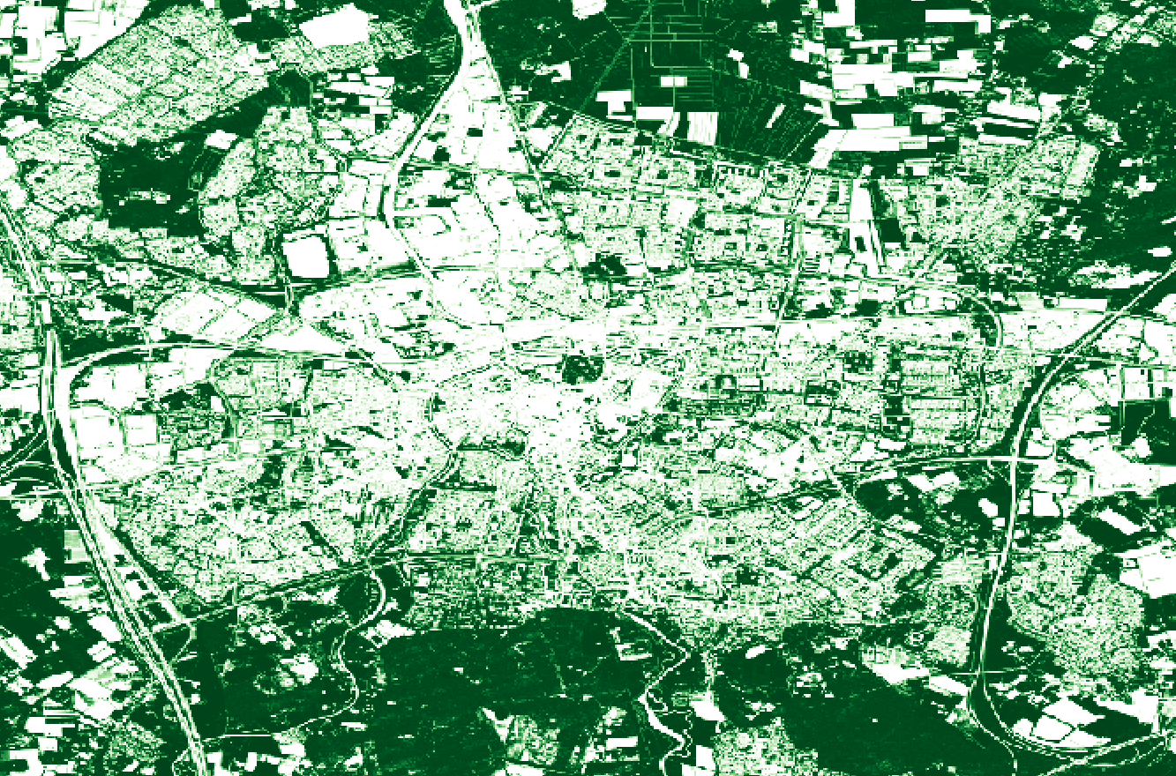
Data verzameling & bewerking
Surface temperature
Fauna waarnemingen
Financieel voordeel
EVI
?
% groen
Notes:
We willen dus het % groen op een bepaalde manier koppelen aan de surface temperature, fauna waarnemingen en financieel voordeel. Maar hoe doen we dat? Hoe komen we uberhaupt aan een bepaalde % groen? Dat moeten we eerste weten voordat we uberhaupt een relatie kunnen vinden tussen deze variabelen.
Dat is door middel van satellietdata: onder andere de EVI (enhanced vegetation index) wordt gebruikt om te bepalen hoe groen een gebied is. Als we een relatie hebben gevonden tussen EVI en de variabelen die effect hebben op vergroening, kunnen we vervolgens ook een relatie leggen tussen &groen en EVI door middel van regressie. Op deze manier kunnen we dus uiteindelijk een verband vinden tussen de “effect” variabelen en het % groen.
EVI Om te bepalen hoe groen een bepaald gebied is kijken we naar de EVI - de enhanced vegetation index. Dat is een van de meest stabiele manieren om met satellieten te meten hoeveel groen een gebied bevat. We gebruiken satelliet- en geo data van google earth engine om de EVI per buurt per jaar te berekenen. Doordat we per jaar aggregeren is de data van goede kwaliteit zonder outliers. [MODIS Evi data](https://developers.google.com/earth-engine/datasets/catalog/MODIS_006_MOD11A1)

Slide 7

EVI

Slide 8
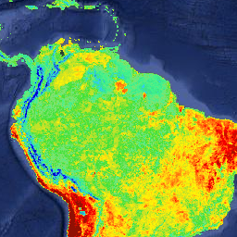
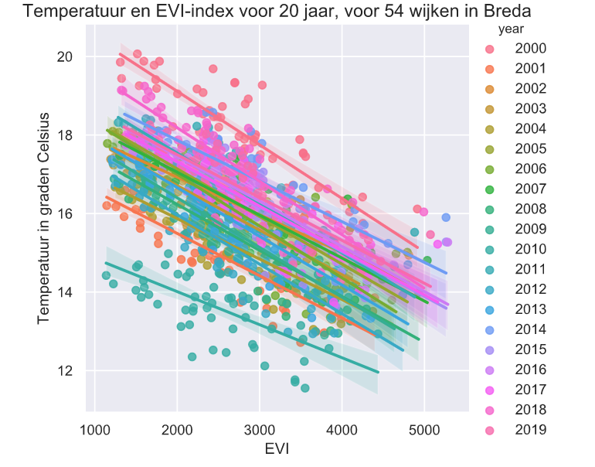
Surface temperature
Notes:
Hitte Met dezelfde google earth api verzameldden we ook waargenomen hitte data. Satellieten komen niet gestructureerd op hetzelfde tijdstip over, dus door de data wederom te aggregeren per jaar krijgen wij de gemiddelde temperatuur voor een buurt over een heel jaar heen. Zoals je zou verwachten is er een sterke correlatie tussen de begroening en de gemiddelde temperatuur, met meerdere graden verschil tussen groene en grijze buurten.

Slide 9
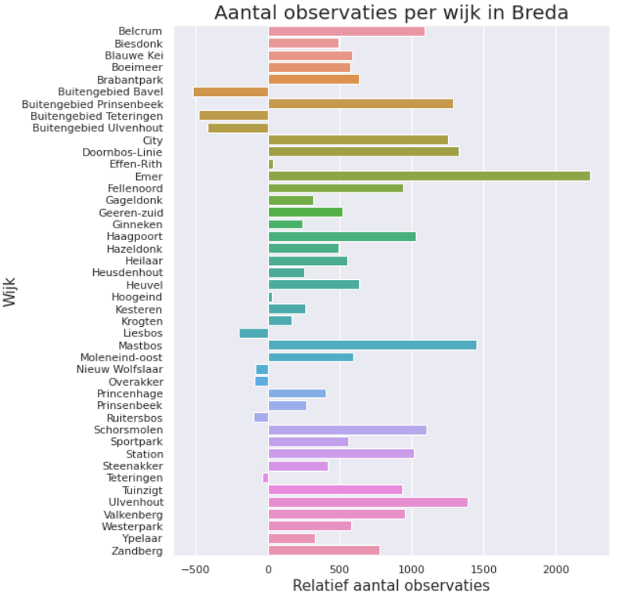
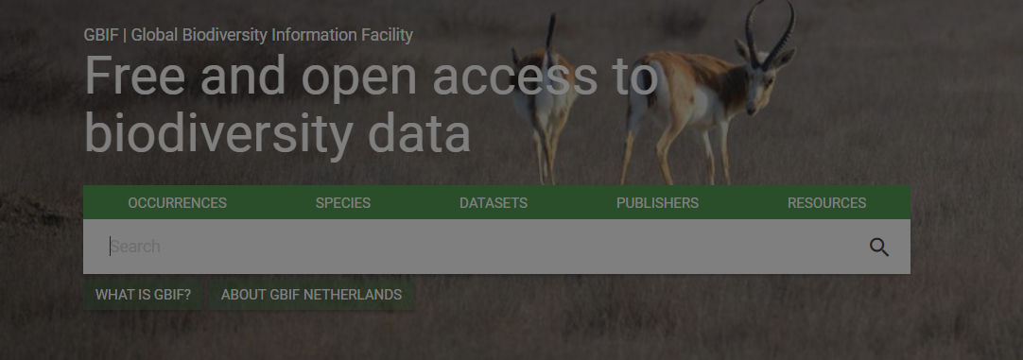
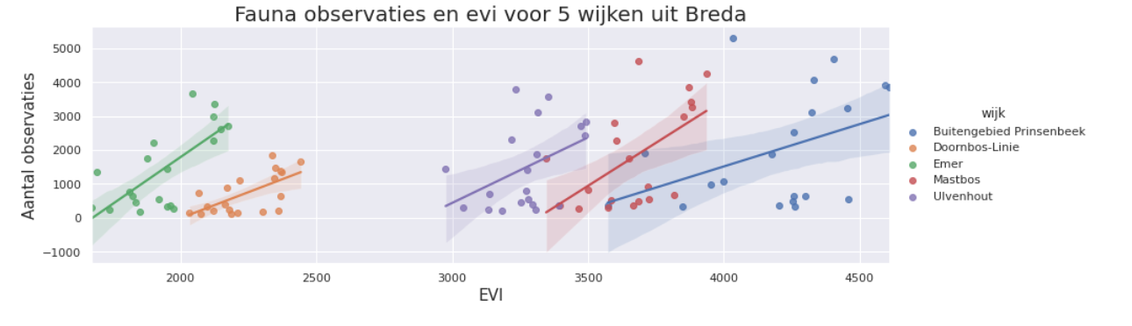
Fauna
Notes:
Fauna Een andere metric die wij interessant vonden zijn de fauna waarnemingen. Meer vogels en andere dieren in de wijk vindt bijna iedereen leuk, en onze aanname was dat een groenere wijk meer fauna aantrekt. Met de publiek verzamelde data van waarneming.nl hebben we meer dan 200.000 fauna waarnemingen in de gemeente Breda gebruikt. In die data zitten natuurlijk sterke biasen - in de ene wijk zullen de waarnemers actiever zijn dan in de anderen, en in een coronajaar zullen meer mensen vogels spotten dan in een ander jaar. Met een regressie poetsen we die effecten weg en zien we een sterke relatie tussen de groenstaat van een wijk en het aantal observaties.

Slide 10
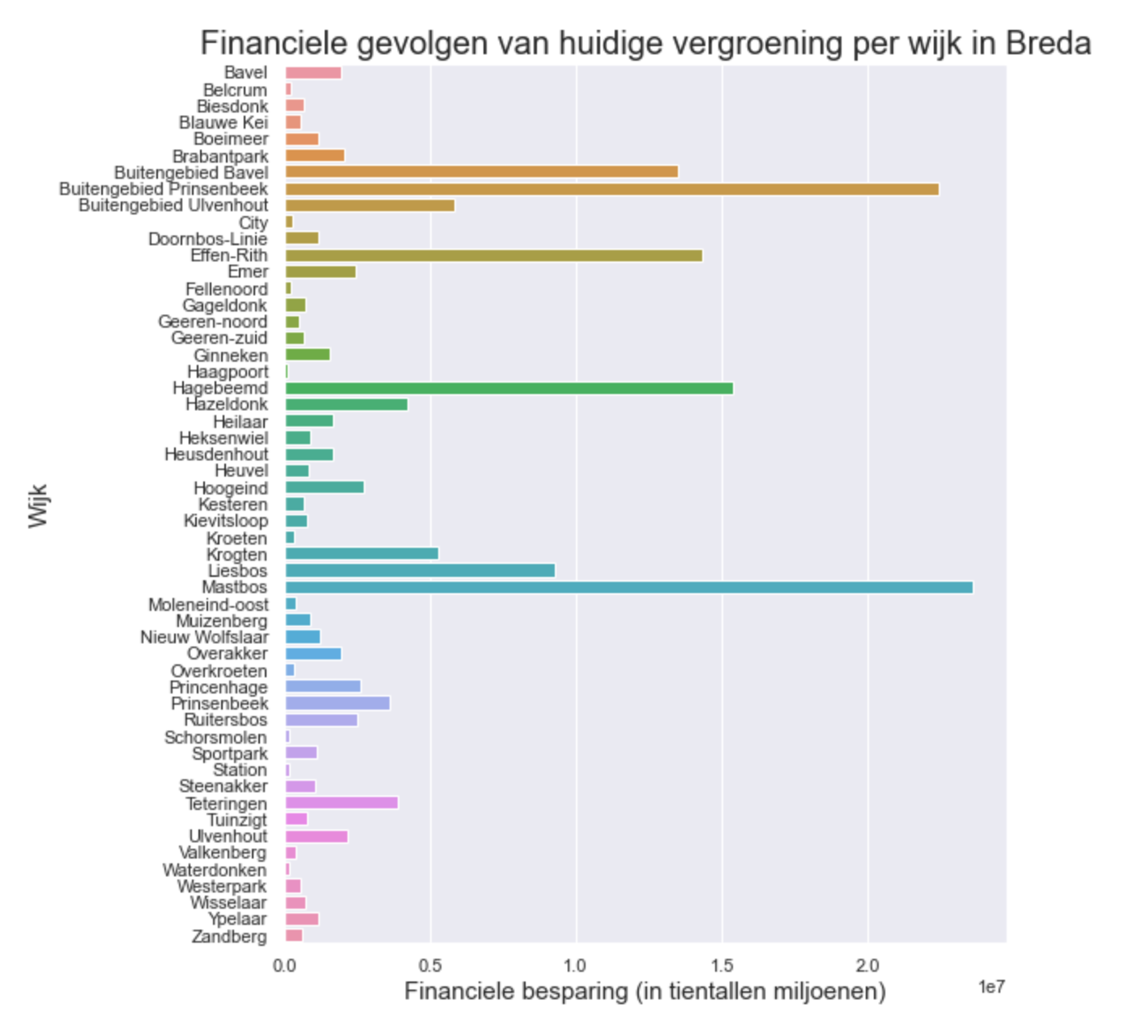
Financieel voordeel
Notes:
Financiele prestatie / voordeel:
Iets wat bijna iedereen direct aanspreekt is prijs: wat zijn de kosten of baten van een groenere buurt? Hier is weinig data van beschikbaar, en de beschikbare data is moeilijk te relativeren. Om toch een schatting te kunnen geven hebben we gekeken naar de subsidies die Breda geeft: 20 euro per vierkante meter die van grijs naar groen gaat. Het resultaat is een grove schatting, maar wel een die een goede eerste indruk kan geven van potentiële financiële impact van een groenere buurt.

Slide 11




Effecten van EVI
Per 1000 EVI
-1.2 °C
+ 679 waarnemingen
20 € / m2 van grijs naar groen

Slide 12
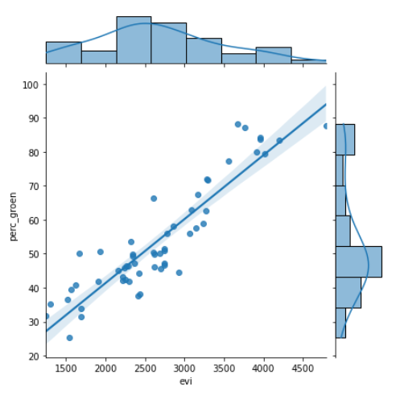
Relatie EVI - % groen

Slide 13
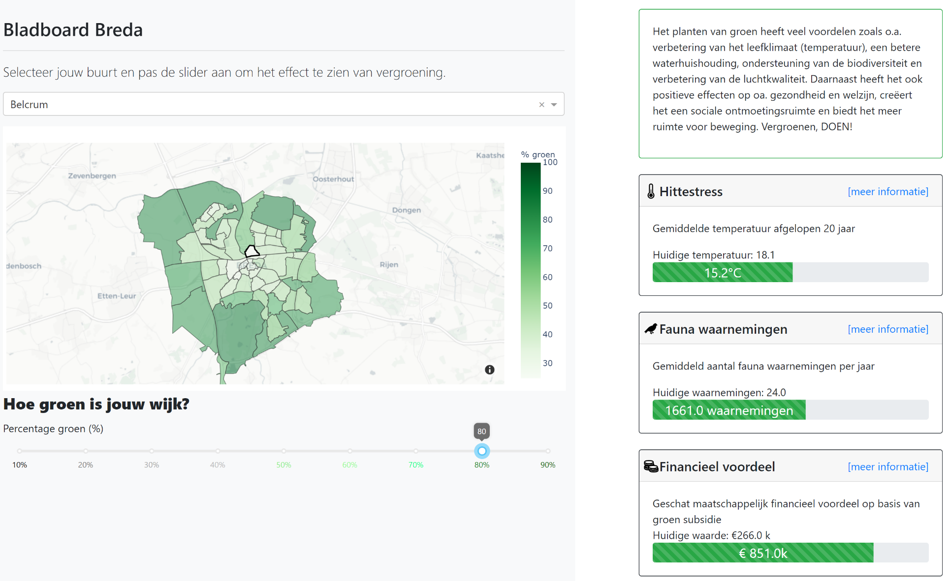
Het dashboard: Bladboard Breda
[link]
http://dashboard-bladboard.herokuapp.com/
Notes:
Live het dashboard laten zien:
http://dashboard-bladboard.herokuapp.com/

Slide 14
Vervolgstappen
Uitbreiding naar heel Nederland
Betere financiële inschatting
Andere effecten: luchtkwaliteit, geestelijke gesteldheid (geluk), paalrot, verzakking wegen,
invloed natuurgebieden, drinkwater, etc.
Bladboard “the other way around”
Notes:
vervolgstappen zou direct praten over uitbreiden naar heel nederland (eventueel over locatie uit browser halen en meteen naar goede wijk). Zou ook iets zeggen over een betere financiele metric - die is nu een grove schatting. Aan de data kant zou het interessant kunnen zijn om te kijken naar de effecten van droogte op infrastructuur, denk bijvoorbeeld aan paalrot bij huizen en verzakking van wegen. Maar ook lange termijn effecten die minder direct kwantificeerbaar zijn, zoals invloed op de natuurgebieden en de risico's die droogte heeft op ons eigen drinkwater.
- Bladboard “ the other way around”: Stel je wilt juist een buiten temperatuur halen van X aantal graden in een buurt, hoeveel vergroening moet je dan in je buurt hebben om dit te bewerkstelligen?

Slide 15
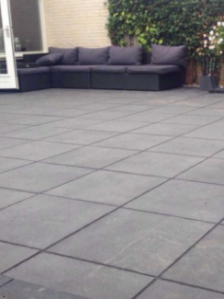
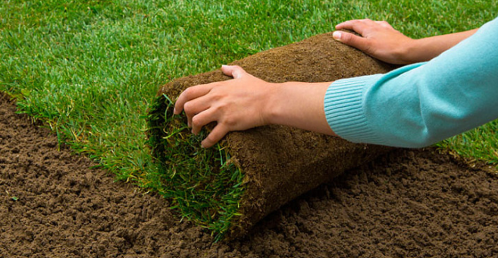


The end
Notes:
“Ik ga snel mijn tuin vergroenen, wie doet er met ons mee?”

